Slide 1
Spletna stran za urejanje fraktalov (Maturitetna seminarska naloga)
Avtor: Jure Vajs, T4B Mentor: Gregor Mede, univ. dipl. inž. rač. in inf.
Predmet: Računalništvo
Novo mesto, april 2022

Slide 2
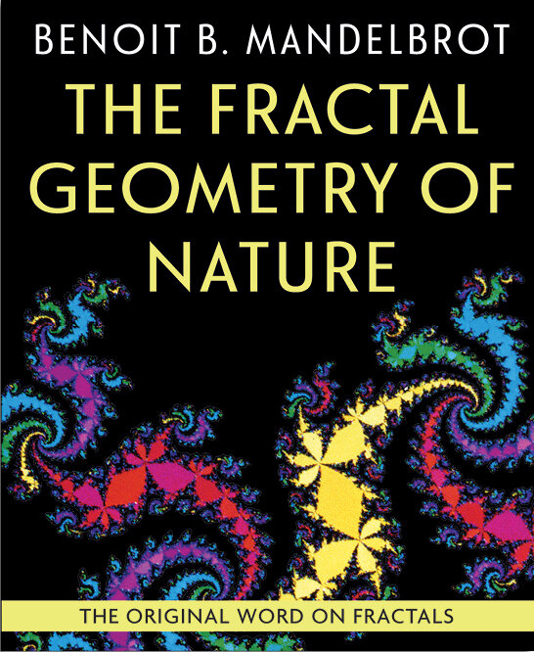
Ideja
The Fractal Geometry of Nature
Zanimive oblike
Sistemi barvanja
(1)

Slide 3

P5.js
JavaScript knjižnica
Koda dostopna in vključujoča za umetnike
Temelji na okolju Processing
Programi skice (angl. Sketches)
(2)
(3)

Slide 4
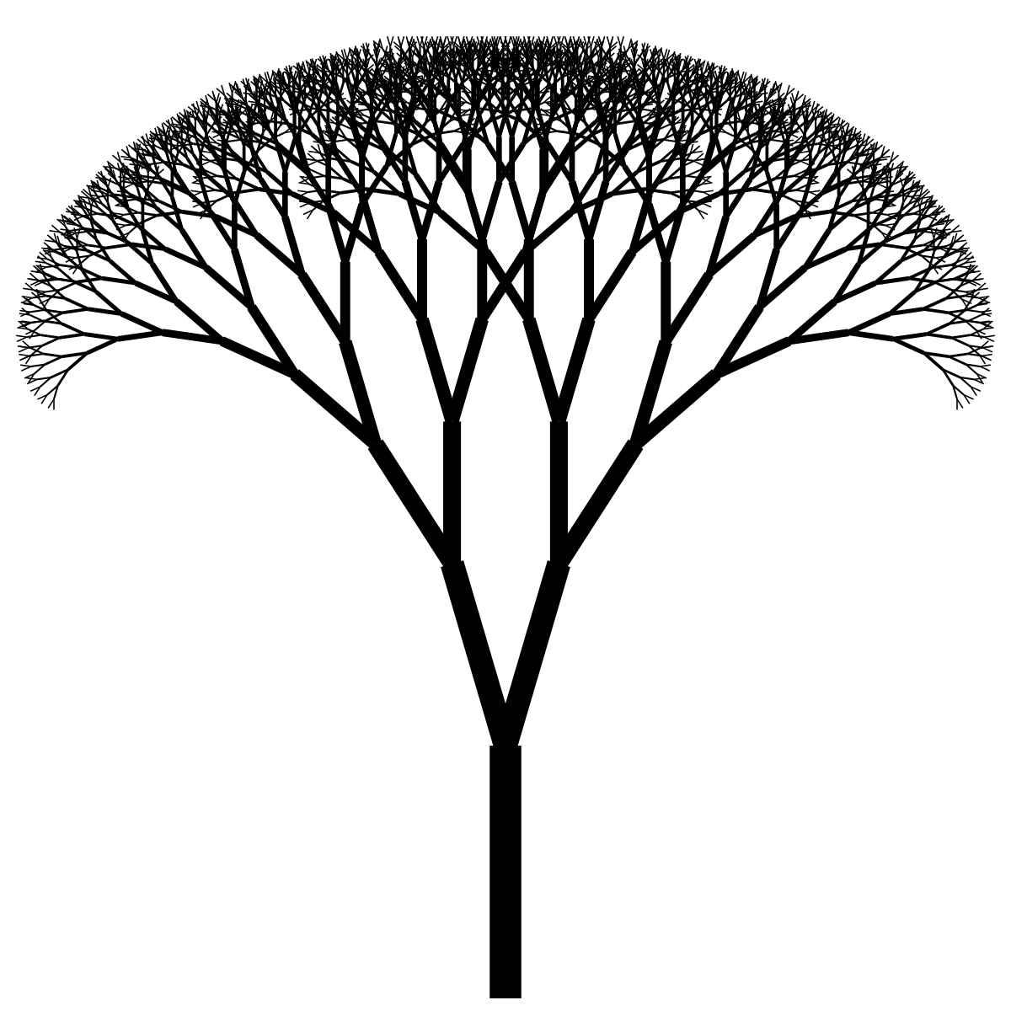
Fraktalno drevo
Eden najpreprostejših primerov fraktala
Definirano rekurzivno s razvejanjem
Vsaka generacija procent dolžine predhodne
(4)

Slide 5
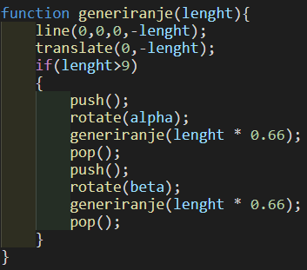
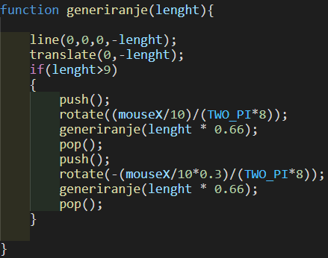
Fraktalno drevo (algoritem)

Slide 6
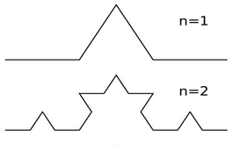
Kochova ravnina
Ena najstarejših krivulj
1904 (Helg von Koch)
(5)
(6)

Slide 7
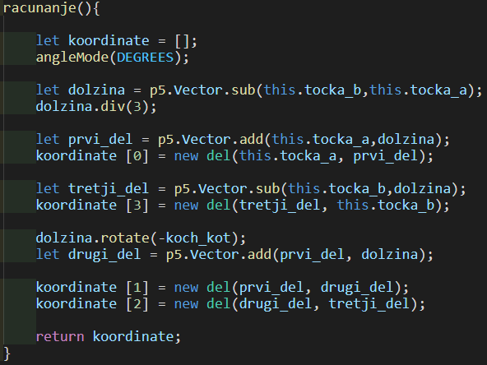
Kochova ravnina (algoritem)

Slide 8
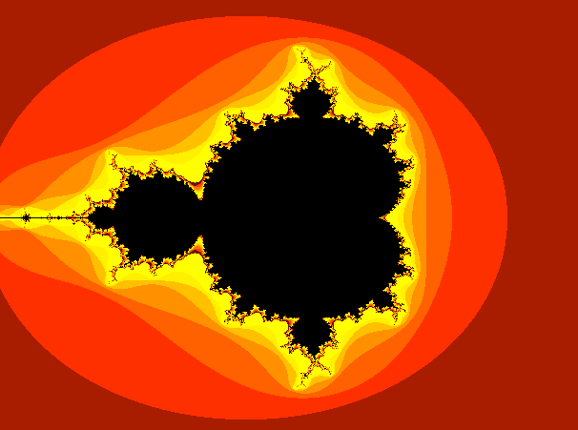
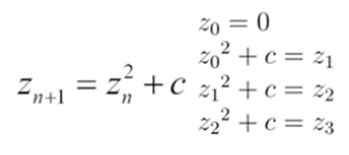
Mandelbrotov niz
Množica kompleksnih števil
Števila ki ne zdrsnejo v neskončnost predstavljajo osrednji del
Števila ki zdrsnejo obarvamo glede na iteracijo v kateri zdrsnejo

Slide 9
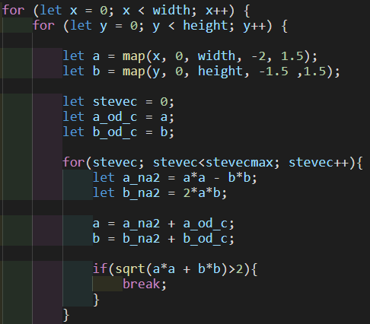
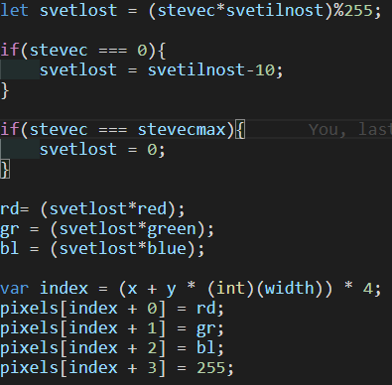
Mandelbrotov niz (algoritem)

Slide 10

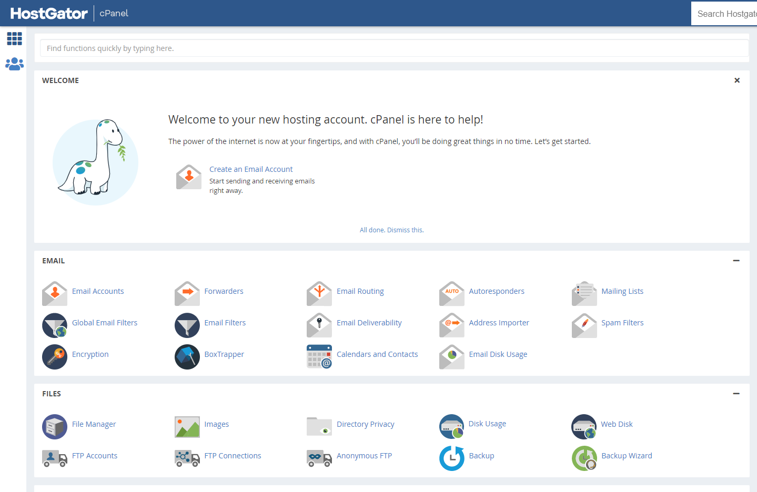
Objava spletne strani
(7)

Slide 11
Zaključek
Uporabnost
Izboljšava (približevanje)
Problemi z ponudnikom

Slide 12
Zahvala
Mentorju
Družini
Prijateljem

Slide 13
Viri in literatura
1: The Fractal Geometry of Nature — Echo Point Books & Media, LLC.
2: https://www.geeksforgeeks.org/p5-js/
3: Advancers – Text based coding with p5.js | CoderDojo Athenry
4: Fractal canopy – Wikipedia
5: https://www.geeksforgeeks.org/koch-curve-koch-snowflake/
6: https://www.codewars.com/kata/5c5abf56052d1c0001b22ce5
7: https://www.hostgator.com/web- hosting?utm_source=bing&utm_medium=brandsearch&msclkid=e1f60307bc4f1c67777561626117f40b

